Slide 1
別紙１
第３回山口県中学校新人体育大会制限区域（キリンレモンスタジアム人工芝）
キリンレモンスタジアム（人工芝）の赤色で囲まれた区域内が入場制限区域内になります。
観戦者ベンチ
観戦者ベンチ
保護者等が観戦ベンチに移動される場合は、アップや試合の妨げにならないように通行して下さい。
点線の区域の駐車場は大会役員駐車場になります。保護者の駐車はご遠慮下さい。

Slide 2
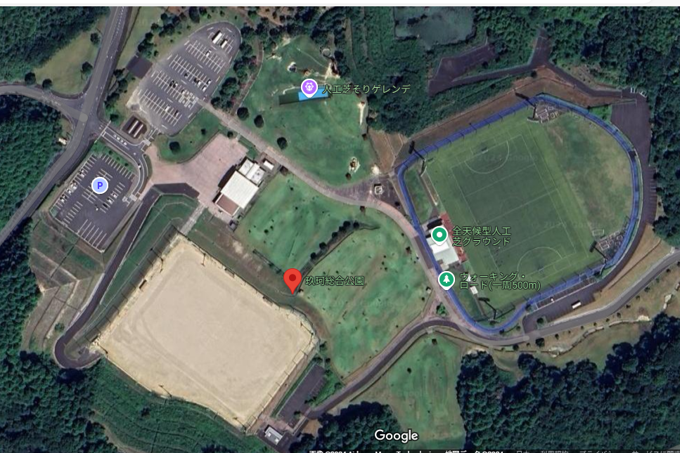
第３回山口県中学校新人体育大会（サッカー）制限区域
（玖珂総合公園）
別紙１
役員駐車場
※ 選手送迎のための駐車は許可します。
保護者観戦エリア
図の太線で囲まれた範囲が入場制限区域内になります。
保護者観戦エリア
図の太線で囲まれた範囲が入場制限区域内になります。

